Slide 1

AD Security Monitoring
Proposta de Produto Interno · Abril 2026

Slide 2
Agenda
01
O problema
Por que os controladores de domínio dos nossos clientes estão expostos
02
A solução — 3 produtos
Assessment · Plano de Ação · Monitoramento Contínuo
03
Assessment de Segurança AD
Escopo, entregáveis e estratégia de venda
04
Plano de Ação
Metodologia de remediação em small wins
05
Monitoramento Contínuo
Zabbix + Grafana + relatório mensal + resposta a incidentes
06
Modelo financeiro e escala
Precificação, MRR e cenários de crescimento
07
Próximos passos
O que precisamos para começar

Slide 3



O problema que queremos resolver
DCs são o coração do AD
Monitoramento padrão não cobre segurança
Ataques a AD estão em alta
Comprometer um DC significa comprometer toda a infraestrutura de identidade — usuários, grupos, políticas e autenticação de toda a empresa.
Nossos clientes já têm monitoramento de uptime e performance. Mas ninguém está olhando para Credential Guard, LSA Protection, SID History ou eventos críticos de auditoria.
Golden Ticket, Pass-the-Hash, DCSync e ransomware têm o AD como alvo principal. A maioria das vítimas não sabia que estava vulnerável antes do incidente.
Nós já monitoramos a infraestrutura dos nossos clientes — falta um produto que proteja especificamente a camada de identidade.

Slide 4




Nossa solução — três produtos encadeados
01 Assessment
02 Plano de Ação
03 Monitoramento Contínuo
Avulso · Entrega única
Projeto · Quick wins
Recorrente · Mensal
Diagnóstico completo do ambiente AD com relatório executivo, riscos classificados por severidade e apresentação formal para a liderança do cliente.
Remediação incremental das vulnerabilidades encontradas, com entregas visíveis a cada sprint. O cliente vê resultado rápido e investe de forma progressiva.
Zabbix + Grafana + equipe ativa. Dashboard em tempo real, relatório mensal e resposta a incidentes de segurança. Receita recorrente previsível.
Cada fase cria o contexto e a necessidade para a próxima — o cliente avança no funil naturalmente.

Slide 5

01 Assessment de Segurança AD
O que está incluído
Estratégia de entrega
Verificação de Credential Guard, LSA Protection, Bitlocker, SMB e LDAP
O assessment entrega o diagnóstico e os riscos — mas não o plano de correção.
Análise de contas privilegiadas e membros de grupos administrativos
Revisão de políticas de auditoria e eventos críticos de segurança
Por quê?
Percepção de valor clara e separada por produto
Exposição Kerberos: preauth desabilitado, delegação irrestrita, RC4
Status de patches de segurança e conformidade geral
Cliente leva o relatório para justificar investimento internamente
Relatório executivo com riscos classificados por severidade
Abre a venda natural do Plano de Ação
Apresentação formal para liderança do cliente
Protege a metodologia de correção da Redix

Slide 6
02 Plano de Ação — Remediação em Small Wins
Metodologia
Após o assessment, as vulnerabilidades são priorizadas por risco e remediadas em sprints de 2 semanas. Cada sprint entrega uma melhoria visível e mensurável — o cliente vê resultado rápido sem precisar de um projeto grande.
Sprint
Categoria
Ações do sprint
Resultado entregue
Sprint 1
Crítico — Proteções do SO
Habilitar Credential Guard · Ativar LSA Protection · Configurar Protected Users
DCs protegidos contra roubo de credenciais em memória
Sprint 2
Crítico — Protocolos
Desabilitar SMB 1.0 · Exigir SMB Signing · Configurar LDAP Signing + Channel Binding
Eliminação de vetores de ataque de rede clássicos
Sprint 3
Alto — Contas & Identidades
Revisar membros de grupos privilegiados · Mover admins para Protected Users · Desabilitar Kerberos preauth desnecessário
Superfície de ataque de identidade reduzida
Sprint 4
Alto — Auditoria & Logs
Configurar política de auditoria · Habilitar eventos críticos · Configurar retenção de logs
Rastreabilidade e detecção de ataques habilitadas
Sprint 5
Médio — Conformidade
Aplicar patches pendentes · Habilitar Bitlocker · Revisar contas inativas e senhas expiradas
Postura geral de conformidade e higiene de segurança
Escopo e número de sprints definidos após o assessment · Sprints extras disponíveis conforme demanda do cliente

Slide 7



03 Monitoramento Contínuo AD Security
Dashboard Grafana
Relatório Mensal
Alertas & Resposta
Zabbix como motor
Cliente acessa em tempo real. Visão executiva (score + semáforo) e visão técnica com eventos, checks de conformidade e tendências.
Relatório formal com evolução do score, eventos do período, ações realizadas e recomendações para o mês seguinte.
Anomalias críticas chegam para a equipe Redix. Bitlocker desativado, LSA Protection, eventos 1102/4719 → resposta imediata.
Agente Zabbix nos DCs. Itens, triggers e actions configurados para coletar e processar todas as métricas de segurança definidas.
A equipe Redix atua proativamente — o cliente é acionado quando há problema, não precisa monitorar sozinho.

Slide 8
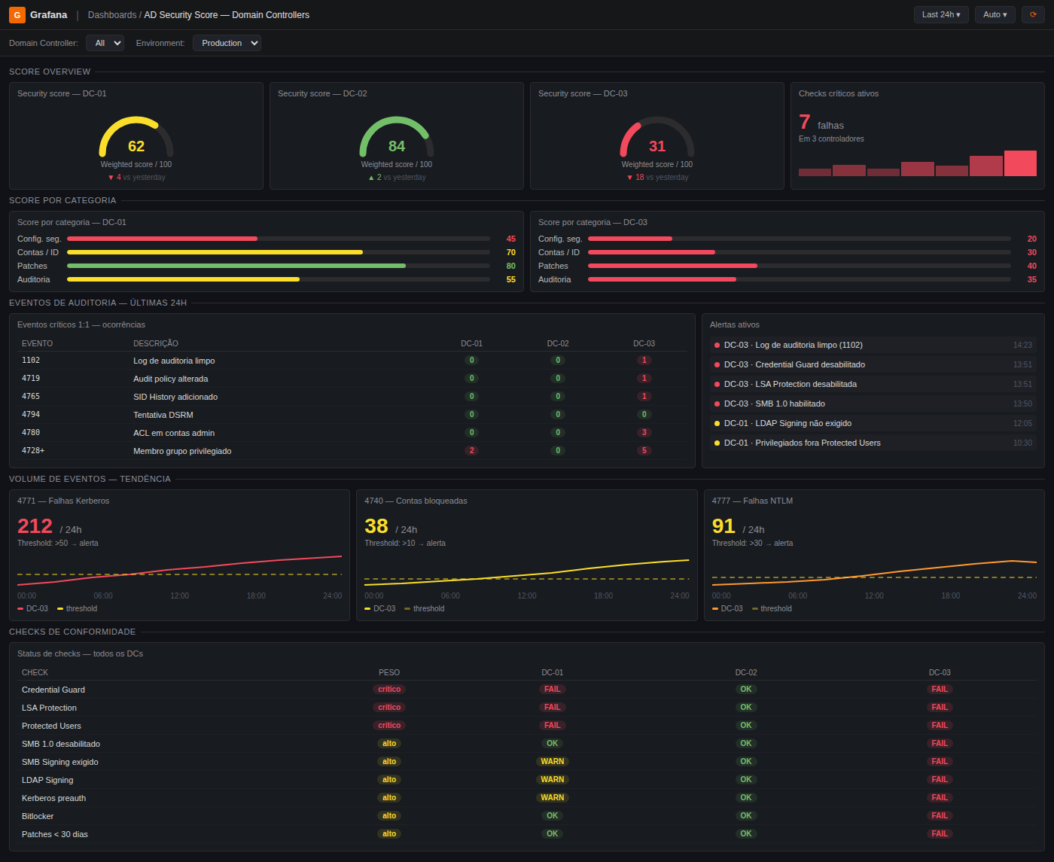
03 Monitoramento Contínuo — Dashboard Grafana
Protótipo do dashboard — visão real que o cliente e a equipe Redix terão no Grafana
Dashboard construído em Grafana com fonte de dados Zabbix · Filtros por DC, período e ambiente disponíveis

Slide 9
Modelo de cobrança e precificação
01 Assessment
02 Plano de Ação
03 Monitoramento Contínuo
Valor fixo por ambiente
Por hora ou pacote de sprints
Mensalidade recorrente
R$ 3.000 – 6.000
R$ 4.000 – 12.000
R$ 800 – 2.000
por assessment
por projeto
por DC / mês
1–3 DCs → faixa menor
Estimativa pós-assessment
Base: R$ 800/DC/mês (1–2 DCs)
4+ DCs → faixa maior
Sprints de 2 semanas cada
3+ DCs: desconto progressivo
Entrega em até 10 dias úteis
Inclui validação dos ajustes
Dashboard + relatório mensal
Relatório + apresentação executiva
Escopo definido por criticidade
SLA de resposta a incidentes
Valores de referência — ajustar conforme porte do cliente, complexidade do ambiente e margem desejada.

Slide 10

Potencial de receita — cenários de escala
MRR estimado — monitoramento contínuo
Cenários completos
Cenário | Clientes | MRR | ARR
Inicial | 5 | R$ 6k | R$ 72k
Crescimento | 10 | R$ 12k | R$ 144k
Escala | 20 | R$ 24k | R$ 288k
Maturidade | 30 | R$ 36k | R$ 432k
Receita adicional (não-recorrente)
Cada assessment: R$ 3–6k · Plano de ação: R$ 4–12k
Com 2 assessments/mês: +R$ 6–12k de receita extra.
Premissa: 2 DCs por cliente · R$ 1.200/DC/mês

Slide 11
Como escalar o produto
Fase 1 — Validar
Fase 2 — Crescer
Fase 3 — Escalar
Meses 1–3
Meses 4–9
A partir do mês 10
Pilotar com 2–3 clientes âncora da base atual
Oferecer assessment para toda a base de clientes
Lançar como produto formal no portfólio Redix
Refinar metodologia de assessment
Criar pacote de upsell automático pós-assessment
Marketing focado em mid-market com AD exposto
Documentar runbooks de resposta a incidentes
Desenvolver relatório mensal padronizado
Dashboard self-service para clientes maiores
Ajustar precificação com base no feedback
Treinar analista dedicado à linha de segurança
Avaliar certificações ISO 27001 e parceria Microsoft
A base de clientes existente é o principal ativo — cada cliente já monitorado é um prospect qualificado para o assessment.

Slide 12
Próximos passos
1
Validar o modelo de produto e precificação com a liderança
2
Identificar 2–3 clientes da base para o projeto piloto
3
Aprovar o investimento técnico inicial (Zabbix template + dashboard Grafana)
4
Definir responsável interno pela linha de produto
AD Security Monitoring — Redix
Com nossa base de clientes, esse produto tem tudo para se tornar um diferencial competitivo e uma fonte relevante de receita recorrente.

